Slide 1
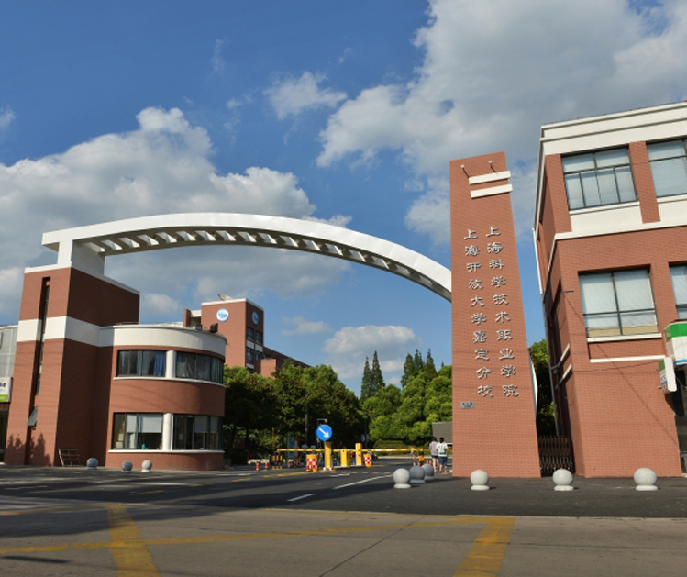
上海科学技术职业学院
财务报销培训
<<
——财务处

Slide 2
财务报销培训
01
关于2021年报销及年终关账的通知
02
报销模板及附件更新
03
财务报销审批权限及流程
04
报销发票的要求及补充规定
05
票据的粘贴
目录
06
暂支款项
07
差旅费管理办法
08
关于进一步加强财务管理的补充规定

Slide 3
关于2021年报销及年终关账的通知
一、11月报销服务自11月9日起（逢每周二、四上午），截止日期11月25日（含）；
12月报销服务自12月7日起（逢每周二、四上午），截止日期12月21日（含）。
二、2021年专项资金（中央直达资金）支付不受上述时间限制，但每月只能集中支付一次。
财政支付系统要求各项目支付于2021年11月30日前完成，
报销截止日期2021年11月19日（含）。
三、其他以前年度财政专项资金，项目编号开头为B2的项目，报销截止日期2021年12月16日。
四、根据上科技院（2021）3号和5号文件，2021年度科技学院专业建设涉及的17个项目，
报销截止日期2021年12月16日（含）。
五、校内预算安排的经费，经费编号开头为A1、A4项目，
报销截止日期2021年12月21日（含），未完成的预算经费由学校统筹。
六、暂借款冲账业务截止日期2021年12月21日（含）。
七、财务处2022年报销服务自2022年1月11日起（逢每周二、四上午）。

Slide 4
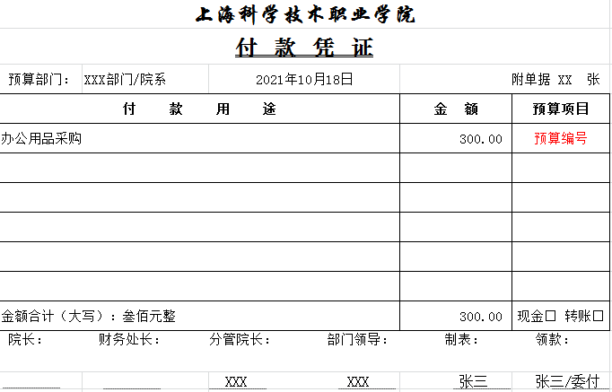
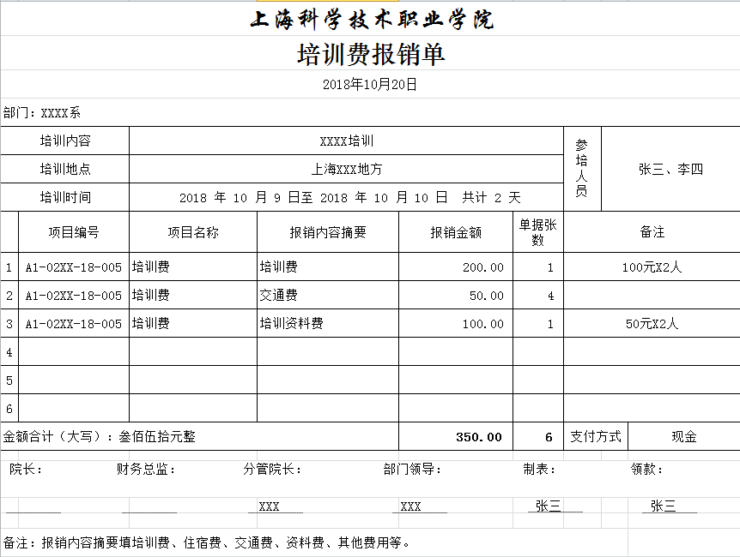
报销模板更新-“财务处-下载专区”

Slide 5
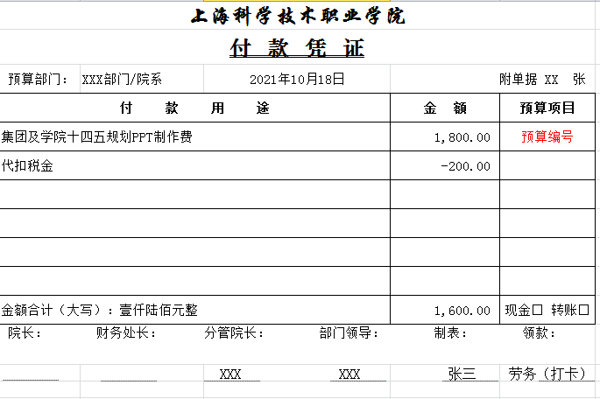
劳务税金计算公式-“财务处-下载专区”

Slide 6
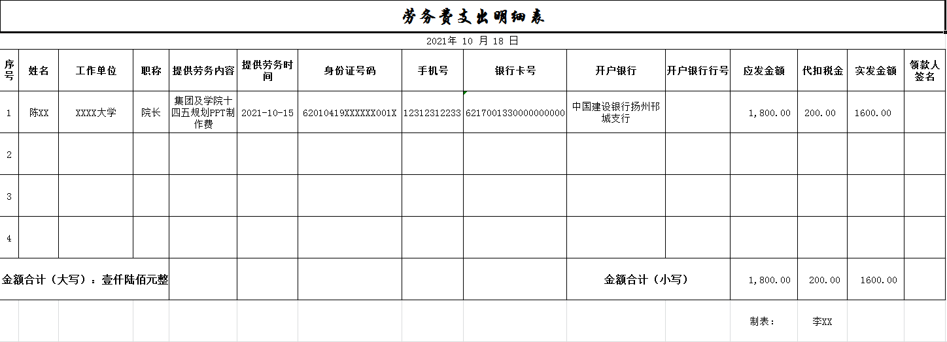
劳务税金计算公式-“财务处-下载专区”

Slide 7
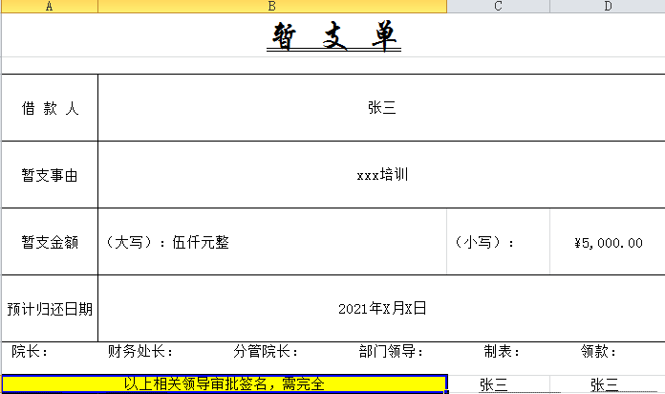
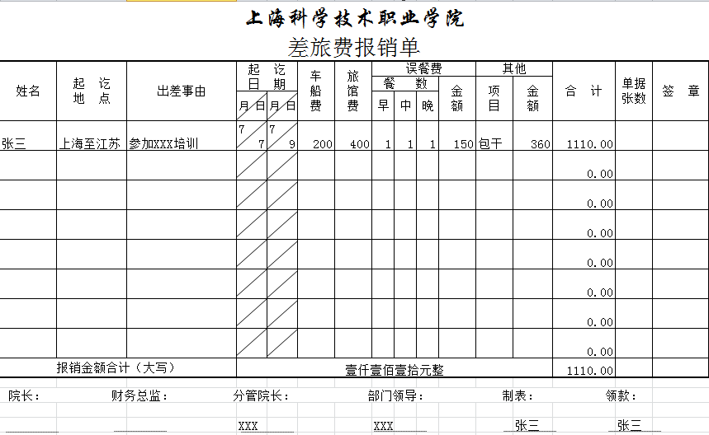
报销模板更新-“财务处-下载专区”

Slide 8
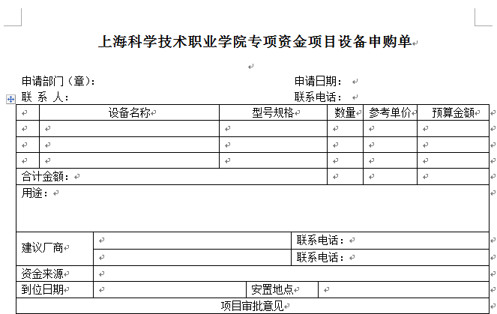
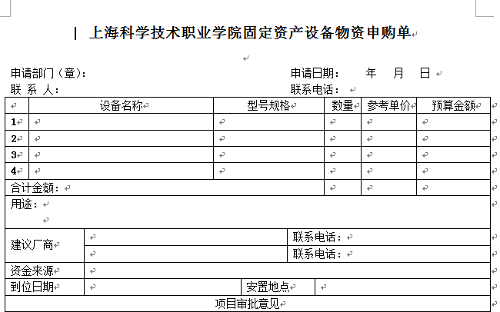
报销附件更新-“后勤处-下载专区”
新增

Slide 9
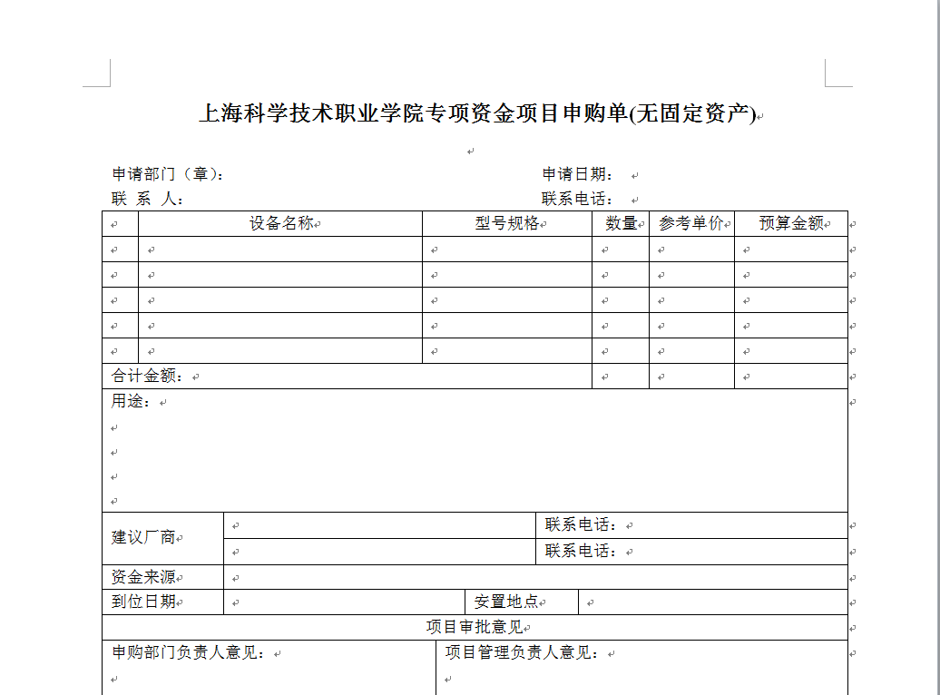
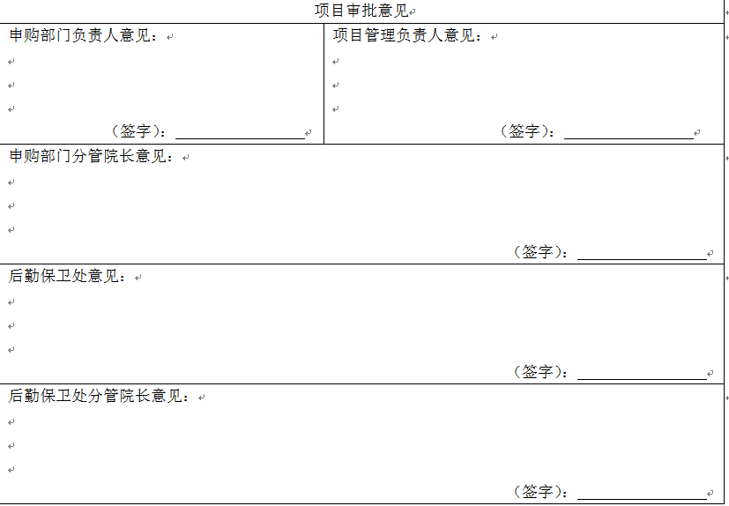
报销附件更新-“后勤处-下载专区”
专项资金用于购买“低值易耗品”，不涉及“固定资产”
审批流程不变。

Slide 10
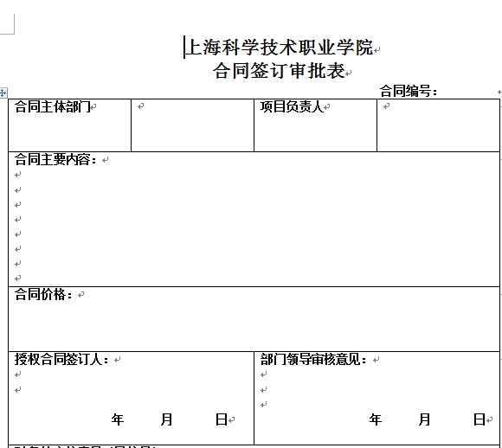
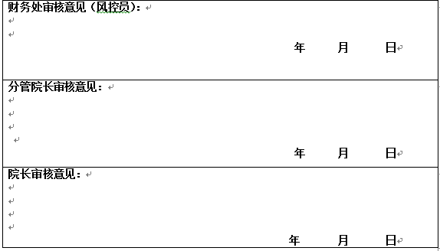
报销附件更新-“院长办公室-下载专区”

Slide 11
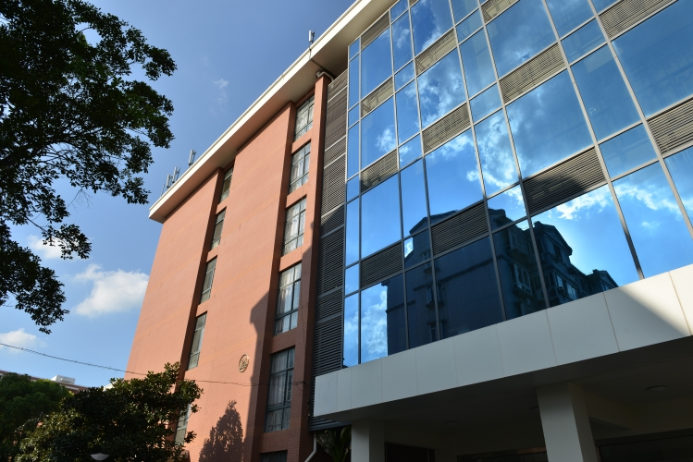
财务报销审批权限
一、严格执行大额资金收支预算审批管理。
为严格执行集团及学院财务管理制度，严控管理风险、降低不合理费用支出，提高资金使用效率，现就进一步加强学院财务审批规范有关事项通知如下：
学院应在严格遵守集团“三十六条”和本校财务制度规范基础上，进一步加强大额资金收支预算审批管理，对于单项金额大于5万元（含）的各项收入、支出（含政府专项资金），应于每月24日前形成下月《大额资金收支计划申请表》至财务处-李书林老师OA，经学院班子相关会议集体讨论决定后，报学院董事长或董事会授权人审批，未经审批通过的费用不予支出。
二、严格管理专家评审费等外部人员费用支出。
严格管理以各种名义、科目列支的各类专家评审费（含政府专项资金项目）等外部人员费用支出。确因工作需要的，支付人员名单及金额应报学院财务管理部门备案。单项金额累计大于5千元（含）的，应于事前报学院董事长或董事会授权人审批，科研项目预算内的审批由部门上报至分管领导审批，未经审批通过的费用不予支出。
三.日常资金财务审批流程。
1.预算内日常基本开支
2.政府专项开支
3.预算外各项开支
（一律报请董事会批准后执行）
4.基建及后勤物业项目开支

Slide 12
财务报销审批流程
1.预算内日常基本开支
>3000元
报销人单据整理
填写报销单据
部门主管签字
学院院长或董事会授权人审批
分管院长签字
财务处长审核
2.政府专项开支
>50000元
项目负责人单据整理
分管职能管理部门签字
学院院长或董事会授权人审批
填写报销单据
分管院长签字
财务处长审核
董事长或董事会授权人审批

Slide 13
财务报销审批流程
3.预算外各项开支（一律报请董事会批准后执行）
报销人单据整理
填写报销单据
部门主管签字
学院院长或董事会授权人审批
董事长或董事会授权人审批
分管院长签字
财务处长审核
4.基建及后勤物业项目开支
>50000元
工程部门单据整理
分管职能管理部门签字
学院院长或董事会授权人审批
填写报销单据
分管院长签字
财务处长审核
董事长或董事会授权人审批
Notes:
分管院长：
教务处、招就处、工会、院系分管院长：韩芳
人事处、财务处、后保处、继教分管院长：程军
科研处、图文信息中心分管院长：胡晓晖
党政办公室、各党支部、团委、武装部、学生处临时分管领导：滑智平

Slide 14
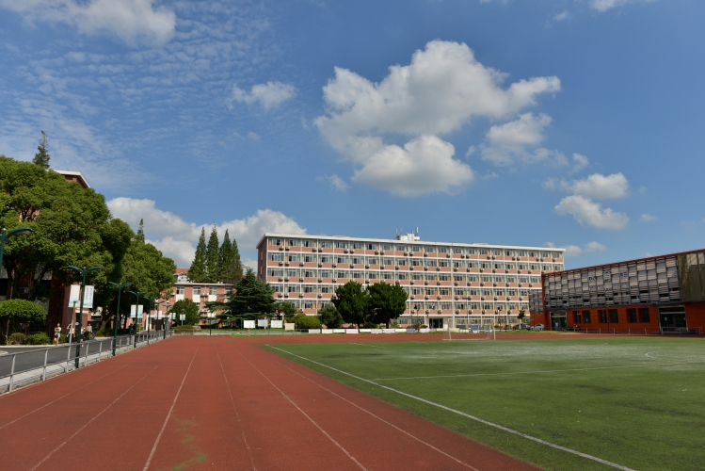
报销发票的要求及补充规定
01
02
03
04
05
06
所有报销发票，必须是国家规定使用的正规发票，即：报销发票必须有税务机关统一印制的发票监制章，加盖开票单位发票专用章，并且在税务机关规定的发票使用有效期内。事业单位收据必须有省或市级财政部门统一印制的收据监制章并加盖财务专用章，否则不予报销。
各类票据应当在3个月之内报销，原则上不能跨年度报销。即当年发生的费用要在年底12月25日前报销，有特殊情况不能及时报销的，经相关领导审批后可以推迟到次年1月30日前。
报销票据不得涂改、挖补，如发现有误，应由开出单位重开或者更正，更正处应加盖开出单位财务专用章或发票专用章。若大小写有误或涂改，须重新开具。
发票或收据必须注明单位名称、日期、经济业务内容、数量、单价、金额、填制人等；增值税发票最下面的开票人、复核人及收款人必须填写完整，且不能为管理员；
凡不能取得正规发票和购物清单的、不能取得原始凭证的，而提供发票复印件的拒绝受理。
对连号发票没有特别说明的，一律不予报销，如发现假发票、假报销、虚报假账时，要按违反财经纪律处分，情节严重的要按金额大小，追究刑事责任。

Slide 15
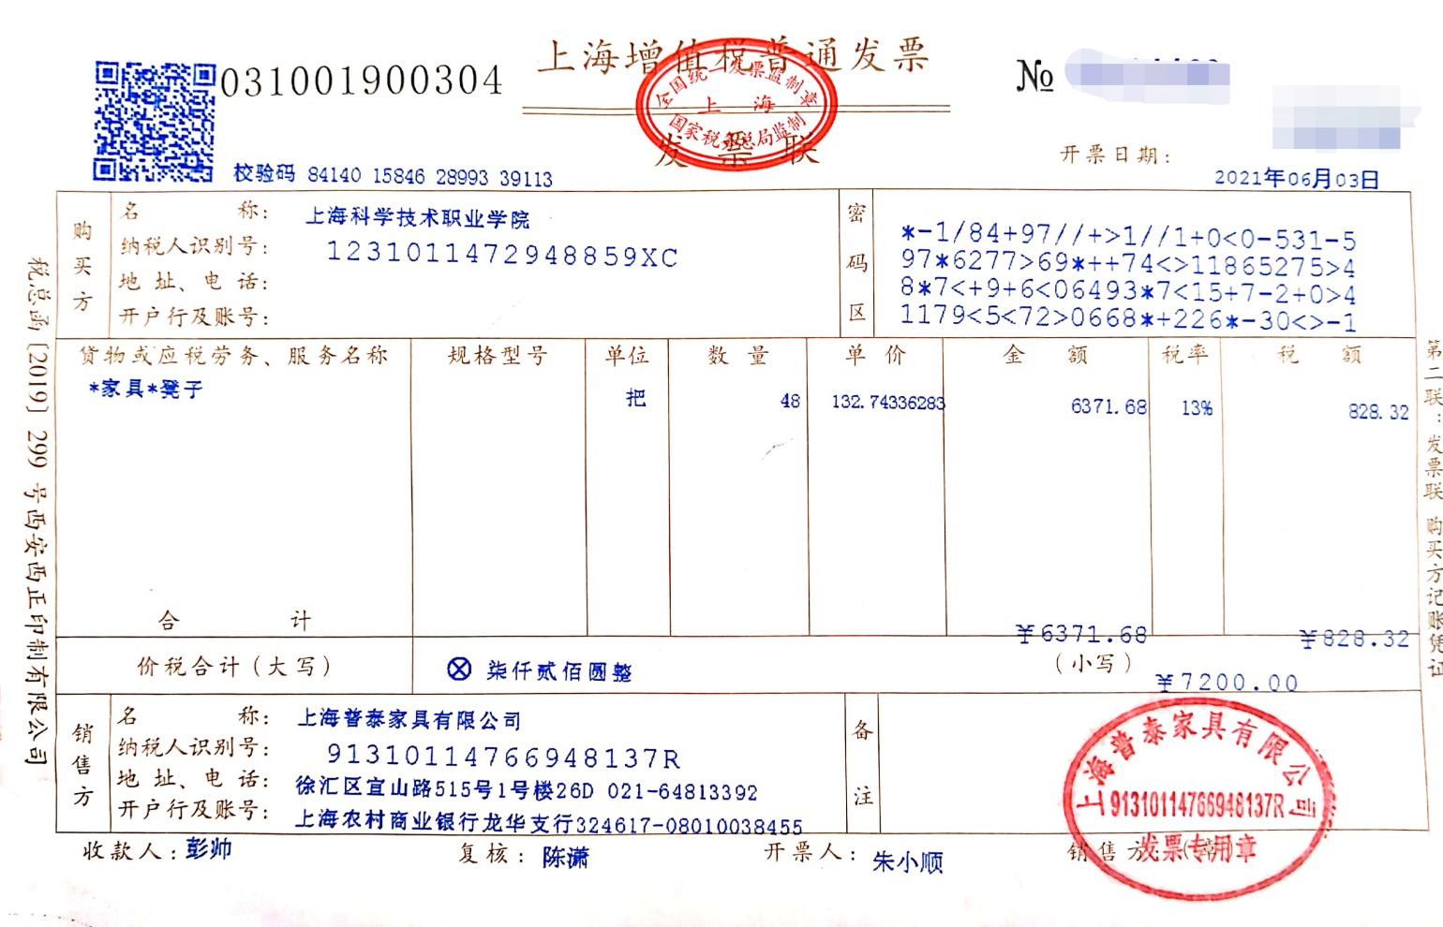
报销发票的要求及补充规定
最好开增值税普通发票！
01 丢失票据的报销规定：
（一）丢失原始票据的，需向出票单位取得存根联或记账联复印件，加盖出票单位财务专用章或发票专用章，并书面说明，由部门领导签字，经财务处分管领导审批后方可报销；
（二）丢失车票、船票或飞机票的，需提供当时的订票的付款记录，并需部门领导签字，报财务处分管领导签字方可报销。
02低值易耗品报销：
为加强低值易耗品的采购、使用和管理，杜绝浪费，厉行节约。单位价值在50 元～1000 元之间的，为低值易耗品。采购一般由后勤办理，使用部门需要的特殊用品或大件物品，经部门及分管领导同意，也可由使用部门自行采购。
采购的低值易耗品应交仓库保管员办理验收入库手续。填写“领料单”，经部门领导签字后，在后勤仓库保管员处领取。

Slide 16
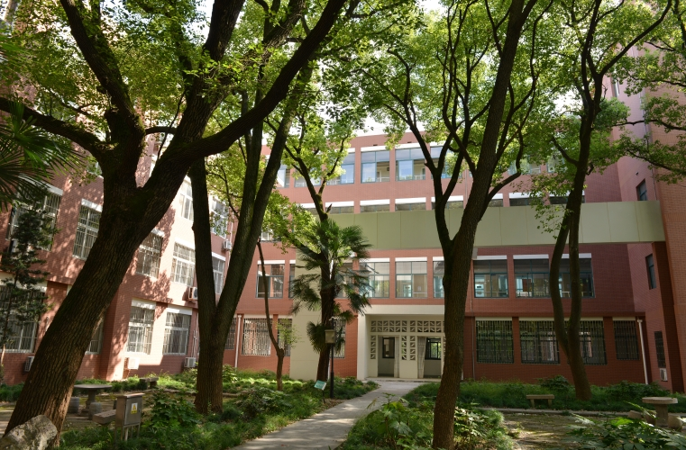
报销发票的要求及补充规定
下列票据报账时需附清单或合同协议：
01 办公用品、食品，单批次金额超过500元的；
02书籍、复印打印资料，单批次金额超过1000元的；
03定期结算的维修、用餐等费用；
04印刷费，金额超过2000元的，需附合同或协议；
05维修、检测费，金额超过2000元的提供清单，超过5000元的需提供合同或协议；
06耗材或配件等，金额超过2000元的提供清单，超过5000元的需提供合同或协议。
上述业务活动清单需对方单位提供并加盖公章或发票专用章。

Slide 17
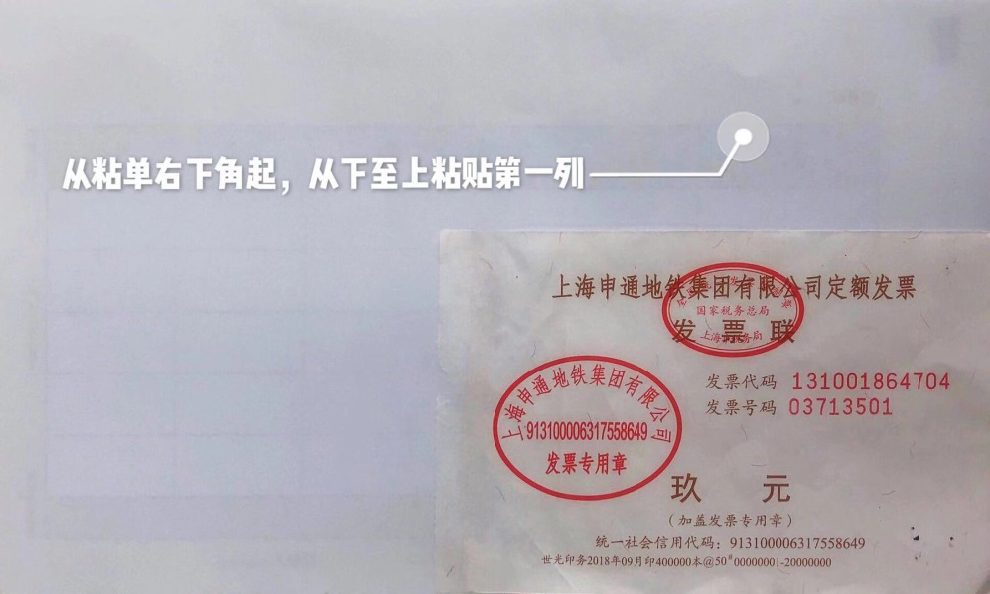
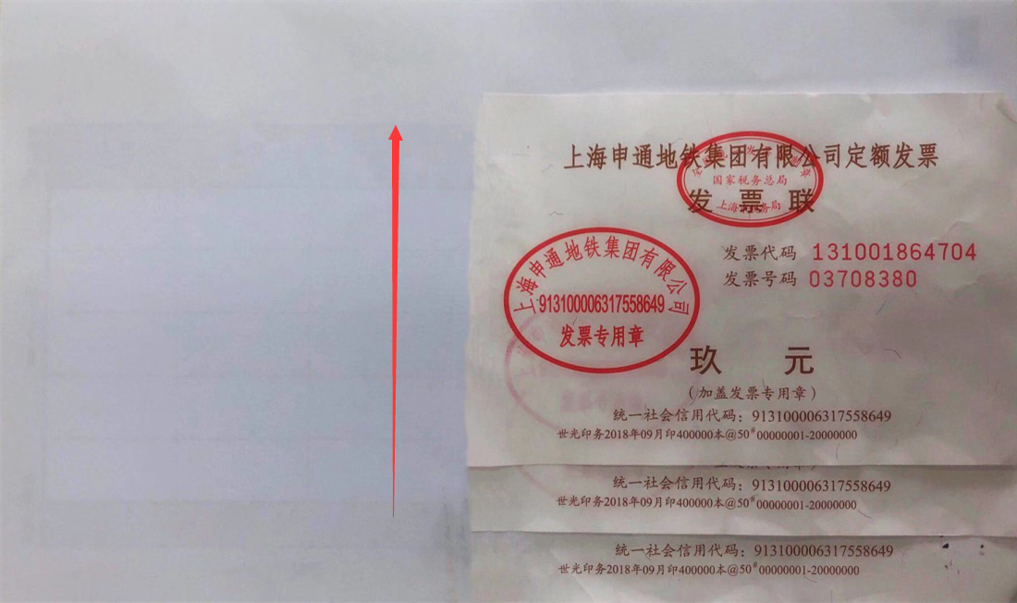
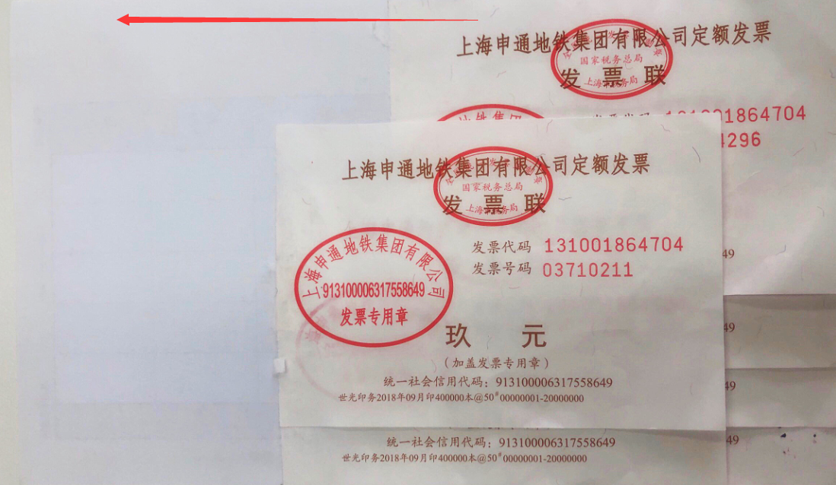
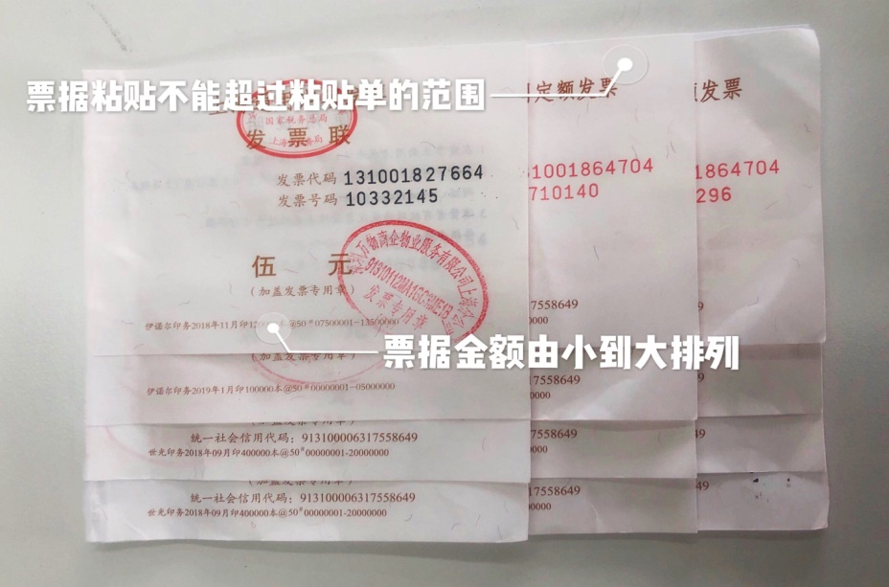
票据的粘贴
注意事项：
票据的粘贴应采用鱼鳞式粘贴方式分类粘贴，胶水抹在发票左侧的背面。在粘贴单上从下至上、从右向左分层次粘贴；金额按从小到大排列。
同类单据粘贴一张粘贴单，不要混合粘贴
粘贴单可以自行剪裁，大小不超过报销单的大小。
票据上应备注经手人及相关事由，未备注的不予报销。
1
2
3
4

Slide 18
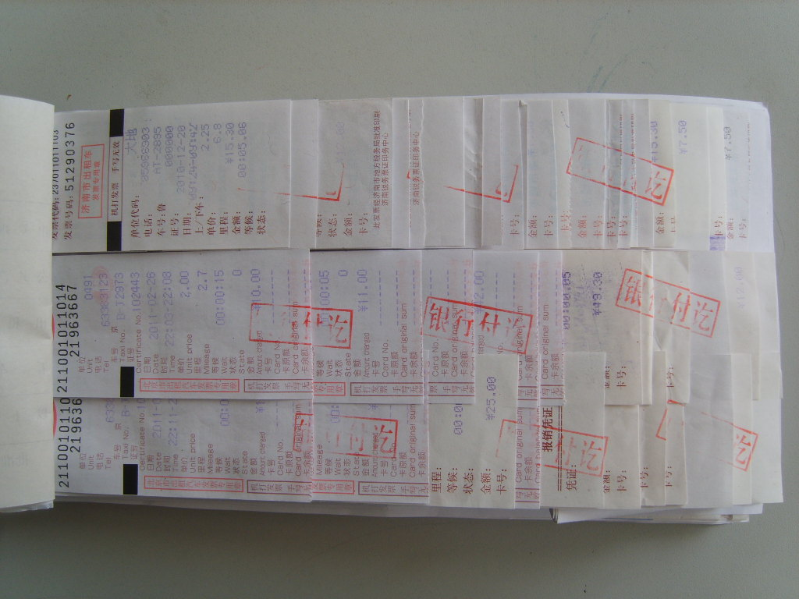
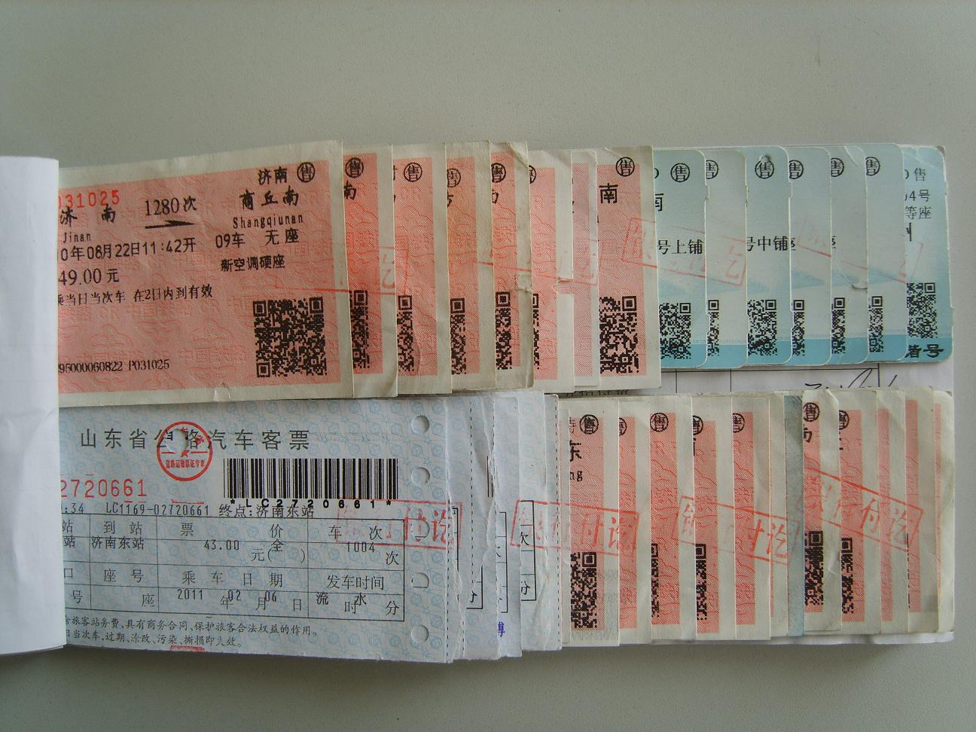
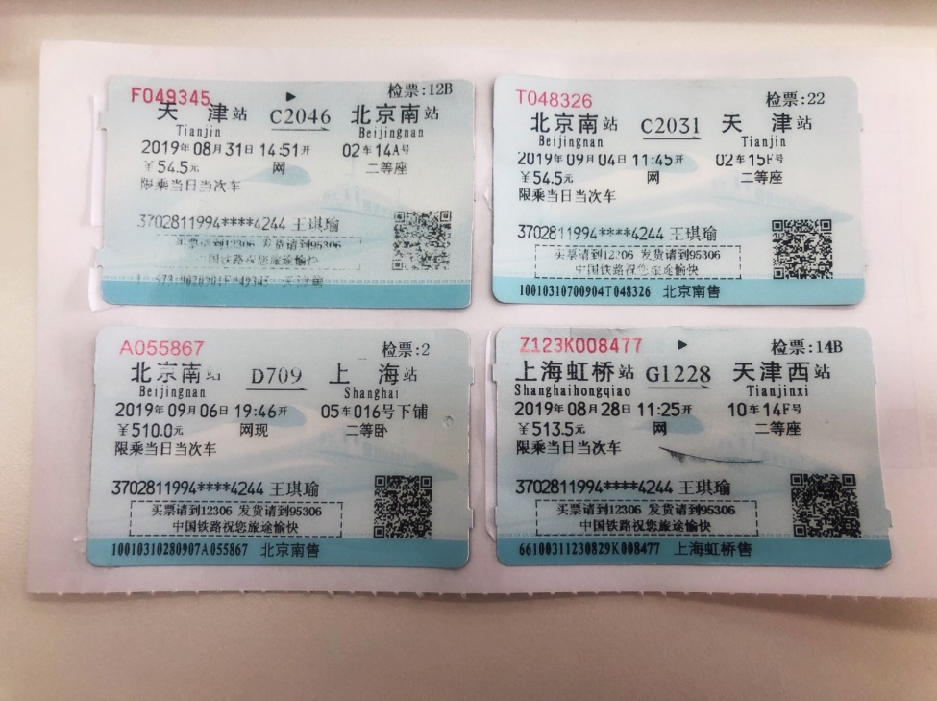
票据的粘贴
不同票据的粘贴样例
票据数量较少时可直接粘贴于粘贴单上。
票据较多时按鱼鳞式粘贴。

Slide 19
暂支款项
非本院正式职工一律不得借用公款。借款的用途只能用于学院公务、业务发展需要。除此以外的借款一律不予办理。
01
02
借款金额限额：1万元。
借款由各系、处、室、中心领导审批并报主管副院长核准。
现金借款单笔金额超过1000元，需提前一天到财务处预约登记，以便财务处及时与银行联系备款。
04
03
借款实行“一借一清”制度，所借款项通常规定在30个工作日以内结清。上次借款未结清一般不予以办理下次借款，当年借款必须当年结清。

Slide 20
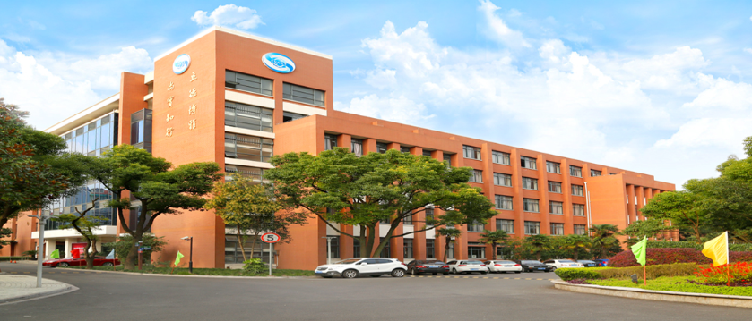
差旅费管理办法
报销管理
第十九条 出差人员应当严格按照本办法报销差旅费等费用，费用由部门本年度差旅费支出预算承担。
第二十条 出差人员原则上不报销出租车车费，因特殊原因需乘坐出租车的，报销时须附情况说明，内容包括：乘坐出租车起止地点，公务事由，乘坐人等并由分管院长签字，同时抵扣相应的市内交通费补助。
第二十一条 出差人员住宿费、差旅费等在限额标准或范围内凭发票据实报销。未按规定开支的差旅费，超支部分由个人自理，实际发生住宿费而无住宿费发票的，不得报销住宿费以及城市间交通费，伙食补助费和市内交通费。
第二十二条 出差人员出差结束后应当及时办理报销手续，差旅费报销应当提供出差审批单，会议通知书或邀请函，机票、火车票、住宿费发票等凭证，出差费用的报销先由出差人员填制报销单据，经各院（系、部）、部门负责人签字，报分管院长审批后交财务处登记审核。
第二十三条 出差期间发生的相关费用，必须连同差旅费一起报销，事后不得补报，更不得与其他单据混杂报销。差旅费报销中不得夹报与出差无关的费用，对出差绕道部分发生的住宿费、交通费用以及盖有旅行社、旅游公司印章的发票一律不予报销。
第二十四条 财务处应当严格按照规定审核差旅费票据，对未经批准的出差以及超范围开支的费用不予报销。
第二十五条 工作人员在出差期间购买的食品、礼品等一律不予报销，出差期间因个人原因造成的罚款一律自理，不得报销。
本办法所指的差旅费是学院工作人员临时到常驻地以外地区公务出差所发生的城市
交通费、住宿费、伙食补助费和市内交通费。
城市间交通费和住宿费在规定标准内凭据报销，伙食补助费和市内交通费实行定额包干。
出差人员报销时必须提供由主办单位出具的会议、培训等能说明出差事由的佐证材料。主办方统一安排食宿的，出差期间的住宿费、伙食补助费由主办单位按会议费规定统一开支；不统一安排食宿且费用自理的，出差期间的住宿费、伙食补助费按照以下规定报销。
城市间交通费
城市间交通费是指学院工作人员因公到常驻地以外地区出差乘坐火车、轮船、飞机等交通工具所发生的费用。详见下章。
住宿费
住宿费是指学院工作人员因公出差期间入住宾馆（包括饭店、招待所，下同）发生的房租费用。详见下章。
伙食补助费和市内交通费
伙食补助费是指学院对工作人员在因公出差期间给予的伙食补助费用。
市内交通费是指学院工作人员因公出差期间发生的市内交通费用。
详见下章。
学生竞赛等差旅费
学生由学院派往异地参加竞赛等，一般乘坐火车硬座、轮船四等舱铺。住宿费按每人每天150元标准以下凭据报销。学生异地参加竞赛期间不实行伙食补助费和市内交通费包干。

Slide 21
城市间交通费
01
出差人员要按照规定等级乘坐交通工具，凭据报销城市间交通费。未按规定等级乘坐交通工具的，交通费超支部分自理。出差人员乘坐交通工具的等级见下表：
交通工具 级别 | 火车（含高铁、动车、全列软席） | 轮船（不包括旅游船） | 飞机 | 其他交通工具（不包括出租小汽车）
院级领导 | 火车软席（软座、软卧），高铁/动车一等座，全列软席列车一等软座 | 二等舱 | 经济舱 | 凭据报销
其他人员 | 火车硬席（硬座、硬卧），高铁 /动车二等座，全列软席列车二等软座 | 三等舱 | 经济舱 | 凭据报销
02
院级及相当职务人员出差，因工作需要，随行一人可乘坐同等级交通工具。其他人员乘飞机应事先报经院长批准。
KEY
03
到出差目的地有多种交通工具可供选择时，出差人员在不影响公务，确保安全的前提下，应当选择乘坐经济便捷的交通工具，乘飞机的人员，发生的民航发展基金、燃油附加费、人身意外伤害保险费（限每人每次一份）可以凭据报销。因故发生退票费用，需由本人说明退票理由并经分管院长批准方可报销。乘坐火车的茶座费不得报销。

Slide 22
住宿费
伙食补助费和市内交通费
01
出差人员住宿标准，院级领导住单间，其他人员两个人住一个标准间。对“其他人员”出差人数为单数，或与异性人员出差的，可以单人住一个单间。
01
出差人员的伙食补助费按出差自然（日历）天数计算，实行定额标准包干使用，每人每天补贴100元。
02
出差人员住宿费上限标准。直辖市及省会城市，院级领导每人每天500元，其他人员每人每天350元。其他城市院级领导每人每天450元，其他人员每人每天300元。如果差旅经费来源为市教委等纵向课题，住宿费标准则按照课题相关标准执行。出差人员应当在职务级别对应的住宿费标准限额内，选择安全、经济、便捷的宾馆住宿。。
02
市内交通费按出差自然（日历）天数计算，实行定额包干使用，每人每天80元。
若市内交通费金额大于80元，按金额实报实销。
03
03
工作人员在上海市内出差，不发放伙食补助费，不实行定额包干交通费，只凭据报销公共交通工具的交通费（特殊情况乘坐出租车的，需经分管院长批准）。
住宿费在开支标准上限内凭发票据实报销。出差人员无住宿费发票，一律不得报销住宿费。

Slide 23
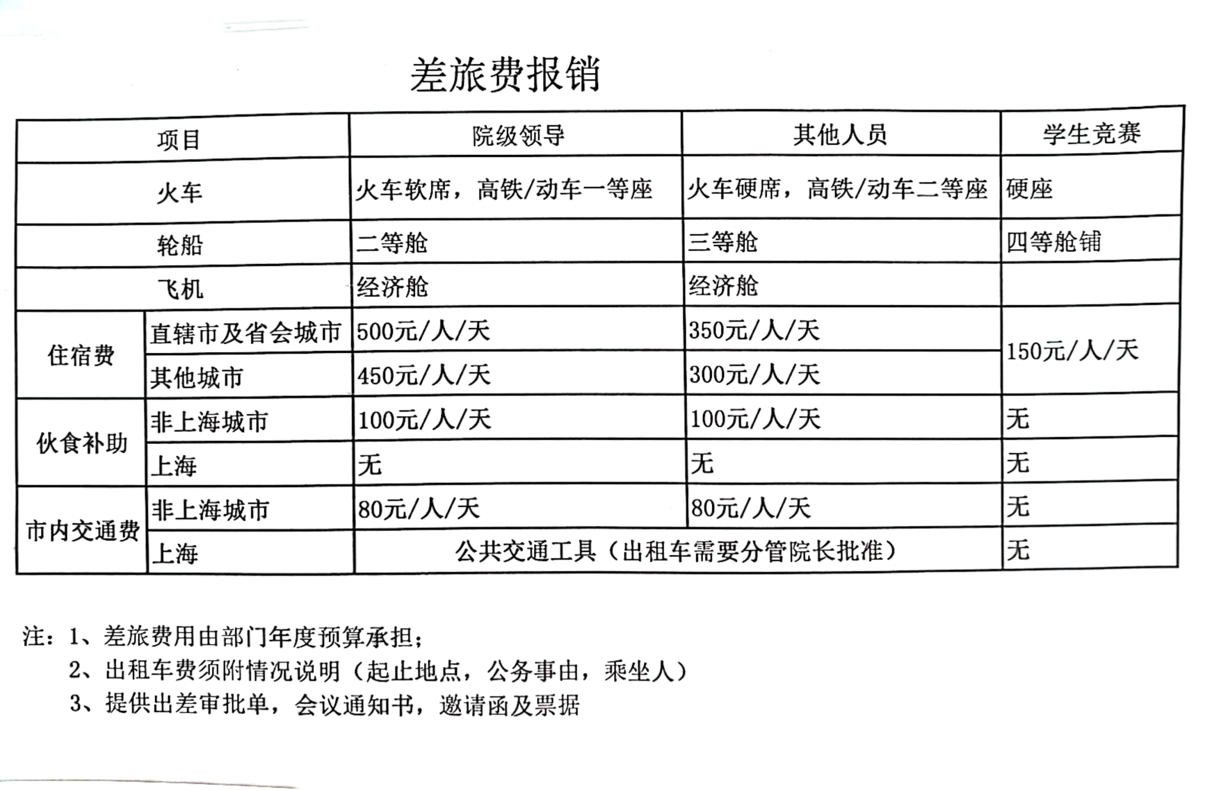

Slide 24
关于进一步加强财务管理的补充规定
一、费用报销
1、出差人员应在差旅活动结束后及时办理报销手续。报销差旅费时，应当提供出差审批手续、会议通知书、邀请函、跨省出差乘坐飞机申请表、机票行程单、车船票或住宿发票等相关凭证，同笔业务应当一次办理报销手续。出差人员对其真实性负责。若为电子机票，报销时应提供登机牌；如不能提供发票的，应提供付款证明，如银行刷卡记录等。
2、本市范围内的短途公务出行，除确需住宿按规定报销住宿费，伙食补助费按每人每天50元标准、交通费补助：市区内交通便利的，凭发票实报实销，上限每人每天80元；偏远郊区交通不便的，按每人每天80元的标准包干使用。短途公务出行由学校派车或租车的，不得报销交通费补助；由举办方提供午餐的不得报销伙食费补助。

Slide 25
关于进一步加强财务管理的补充规定
四、财政专项经费的管理
1、按上科技院[2013 ] 43 号 《教改与科研项目经费使用管理细则》中规定，项目结束通过验收后，项目账户即予撤销，剩余经费由财务处统一安排使用。
2、无需验收程序的项目及其他已超过项目实施结算周期一年的项目，跟项目负责人沟通后，项目账户即予撤销，剩余经费由财务处统一安排使用。
五、社会服务工作的管理
1、校企合作、企业赞助等产生的收入，按上科技院 [2021] 9号的规定，纳入社会服务工作收入管理，不再挂账代收代付。
2、各院系部门接受的企业捐赠的物品、现金等，都应向财务处报备入账后再使用。

Slide 26
谢谢观看
<<
THANK YOU
<END>

